Slide 1
ФИЗИКА · 11-KGB-2-СЫНЫП · 29-САБАҚ
Жарықтың шағылу құбылысы. Жазық. және сфералық айналар
Бөлім: Геометриялық оптика
Құндылық: Бірлік және ынтымақ

Slide 2
Сабақтың мақсаты Сабақтың басы · 6 мин
Сабақ соңында біз:
1
жазық және сфералық айналарда кескін салу ережелерін біледі
2
ойыс айнаға түскен стандартты сәулелердің жолын салады
3
сфералық айна формуласын (1/F = 1/d + 1/f) есептерде қолданады
4
кескін сипаттамасын дененің орнына байланысты талдайды
Оқу мақсаты: 11.6.2.1 - шынының сыну көрсеткішін эксперименттік жолмен анықтау; · 11.6.2.2 - жарық сигналдарын тасымалдауда опто талшықты технологияның артықшылығын түсіндіру
Жарықтың шағылу құбылысы. Жазық. және сфералық айналар
2

Slide 3
Білімді өзектендіру Сабақтың басы · 6 мин
«Шынжыр»
Өткен тақырып: Жарықтың шағылу құбылысы. Жазық. және сфералық айналар
Оқушылар «Жарықтың шағылу құбылысы. Жазық. және сфералық айналар» тақырыбы бойынша бір-біріне тізбектей сұрақ қояды.
«Бірлік бар жерде – тірлік бар» (халық мақалы).»
—
Жарықтың шағылу құбылысы. Жазық. және сфералық айналар
3

Slide 4
Проблемалық жағдаят Сабақтың басы · 5 мин
Неліктен прожектор шамы ойыс айнаның фокусына, ал «ыстық» күн пешінің қазаны да фокусқа орналастырылады?
?
Болжамдарыңды айтыңдар! Бүгінгі сабақтың тақырыбы қандай болуы мүмкін?
Жарықтың шағылу құбылысы. Жазық. және сфералық айналар
4

Slide 5

Жаңа білім Сабақтың ортасы · 12 мин
Негізгі ұғымдар
Жазық айна: кескін жалған, тура, өлшемі тең, симметриялы.
Сфералық айна: F = R/2; формула 1/F = 1/d + 1/f; Γ = f/d.
Стандартты сәулелер: оське параллель → F арқылы; F арқылы → параллель; центр C арқылы → өзіне қайта.
Жарықтың шағылу құбылысы. Жазық. және сфералық айналар
5

Slide 6
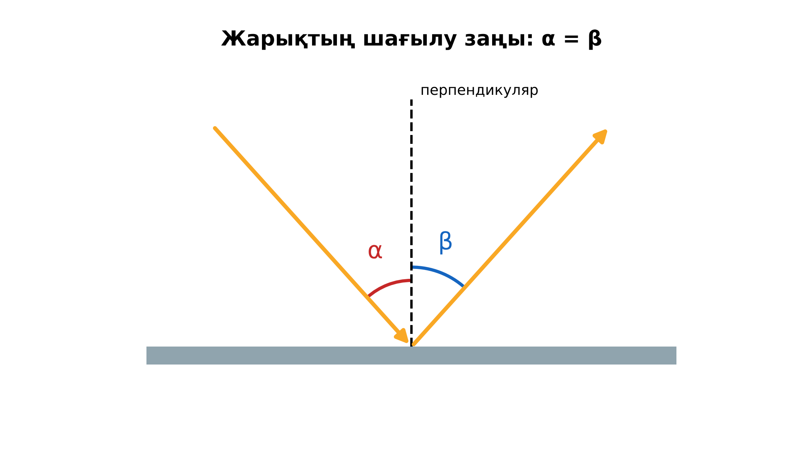
Суретпен жұмыс Сабақтың ортасы · 12 мин
Суретте не бейнеленген?
?
Қандай физикалық шамалар көрсетілген?
?
Олар қалай байланысқан?
?
Өз сөзіңмен түсіндір.
Жарықтың шағылу құбылысы. Жазық. және сфералық айналар
6

Slide 7
Бекіту: «Үлгі бойынша есеп» Сабақтың ортасы · 7 мин
Үлгі бойынша есеп
Мұғалім үлгі есепті тақтада шығарады (Берілгені – ХБЖ – Шешуі – Жауабы), кейін ұқсас есепті оқушылар өз бетінше шығарады.
ТАПСЫРМА
Практикалық жұмыс №10: ойыс айнаға d > 2F, d = 2F, F < d < 2F, d < F үшін стандартты сәулелер жолын салу.
Жарықтың шағылу құбылысы. Жазық. және сфералық айналар
7

Slide 8
Сергіту сәті Сабақтың ортасы · 2 мин
Сергіп алайық
«Маятник». Оқушылар қолдарымен маятниктің тербелісін көрсетеді: баяу – жылдам – тоқтау.
Жарықтың шағылу құбылысы. Жазық. және сфералық айналар
8

Slide 9
Деңгейлік тапсырмалар Сабақтың ортасы · 11 мин
Деңгейіңді таңда
A
B
A деңгейі
B деңгейі
білу, түсіну
қолдану
А деңгейін орындасаң — В деңгейіне өт!
Жарықтың шағылу құбылысы. Жазық. және сфералық айналар
9

Slide 10
А деңгейі: білу, түсіну Сабақтың ортасы · 11 мин
A
R = 40 см ойыс айнаның фокус аралығы?
Жауабы
F = 20 см.
Жарықтың шағылу құбылысы. Жазық. және сфералық айналар
10

Slide 11
В деңгейі: қолдану Сабақтың ортасы · 11 мин
B
F = 20 см ойыс айнадан 30 см-де дене тұр. Кескін қашықтығы мен ұлғаюы?
Жауабы
f = 60 см; Γ = 2 (нақты, төңкерілген).
Жарықтың шағылу құбылысы. Жазық. және сфералық айналар
11

Slide 12

Бекіту: LearningApps викторинасы Сабақтың соңы · 7 мин
Тез жауап бер
1
F = ?
R/2
2
d < F болса кескін?
жалған, үлкейген
3
Дөңес айнаның F?
теріс
LearningApps
Жарықтың шағылу құбылысы. Жазық. және сфералық айналар
12

Slide 13
Рефлексия Сабақтың соңы · 7 мин
«Шығу парағы»
стикерге бір жаңа білімін және бір сұрағын жазып, есік алдындағы тақтаға жапсырады.
9–10 балл
Өте жақсы
7–8 балл
Жақсы
5–6 балл
Қанағаттанарлық
0–4 балл
Қолдау қажет
Жарықтың шағылу құбылысы. Жазық. және сфералық айналар
13

Slide 14
Үй тапсырмасы Сабақтың соңы
Үйде орында
A
B
§25; 3 есеп.
Қасықтың екі бетіндегі кескінді бақылау.
Жарықтың шағылу құбылысы. Жазық. және сфералық айналар
14

Slide 15
Сабаққа белсенді қатысқандарыңа рахмет!
«Бірлік бар жерде – тірлік бар» (халық мақалы).»
—

